Slide 1
Kvalitet i fremtiden?
19. september, Intensivkongress 2024
Anne-Karin Rime, president i Den norske legeforening
Notes:
Tekst justeres per møte

Slide 2
Legeforeningen – for alle leger, hele livet
Over 40 000 medlemmer og 5 200 verv
Yrkesforening
Lønn og arbeidsforhold
Lokalforening
Tverrgående aktiviteter lokalt
Fagmedisinsk forening
Utvikling av fag og utdanning
Notes:
Milepæl nådd i september 2023 – bikket 40 000 medlemmer!

Slide 3
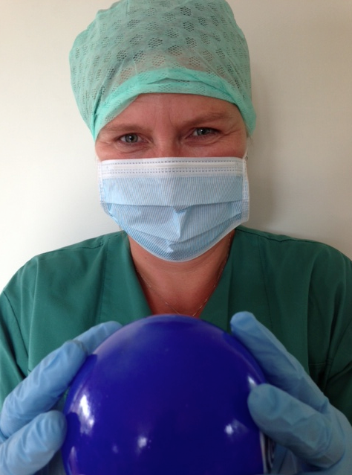
Intensivmedisin 11 år senere
Glimt fra Intensivkongressen i 2013 med tittelen «intensivmedisin i fremtiden»
Et forsøk på å se inn i spåkulen – hva har endret seg?
Helseberedskap og totalberedskap løftet av sittende regjering
Helsetjenesten er i sin natur en beredskapsorganisasjon
Da må blant annet sykehus bygges med tilstrekkelig rom og kapasitet - og
Intensivkapasiteten må være et prioritert område – både kapasitet, fag og personell

Slide 4
Hva lærte vi av covid-19 pandemien?
Grunnberedskapen var ikke god nok
Frykten for at helsetjenesten skulle knele medførte mer inngripende tiltak enn hva som var nødvendig
Mangel på smittevernsutstyr førte til en utrygg arbeidssituasjon for helsepersonell
Ulik beredskapsevne og kapasitet i kommunene
God beredskap koster, men dårlig beredskap koster mer

Slide 5
SYKEHUS
Sykehusøkonomi
Sykehusbygg
Investeringspakke for sykehus
Intensivkapasitet
«Sykehus med nok kapasitet og godt arbeidsmiljø»
Notes:
Sykehusøkonomi
Sykehusbygg
Investeringspakke for sykehus
Intensivkapasitet

Slide 6
Hva mener Legeforeningen?
Det må på plass en nasjonal plan for styrking av intensivkapasiteten, inkludert personell
Det er behov for styrt og gjennomtenkt disponering av personell i beredskapssituasjoner
Prioriteringer i beredskapshendelser må utformes
Helsepersonell må kjenne til beredskapsplanene i sin virksomhet
Bedre koordinering mellom helsetjenesten og forsvaret hva gjelder personell

Slide 7
Det er dagens beredskapskompetanse
og -kapasitet som avgjør hvordan vi
håndterer morgendagens kriser.

Slide 8
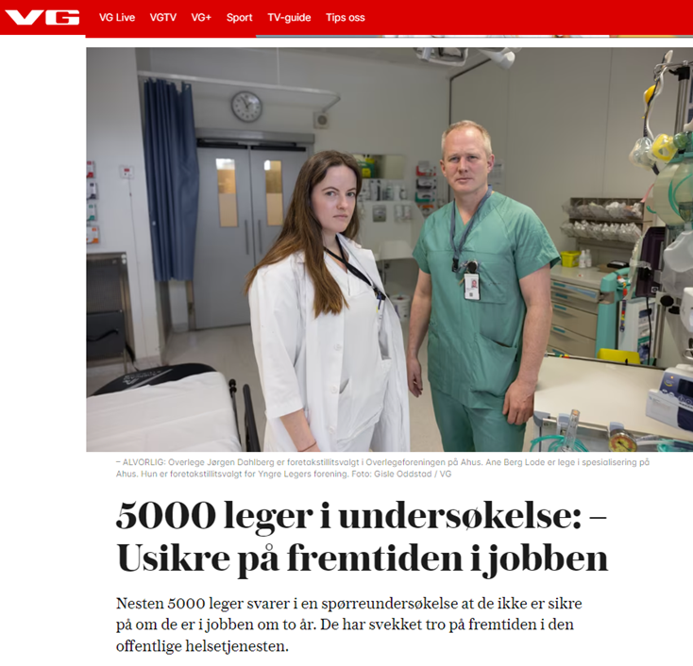
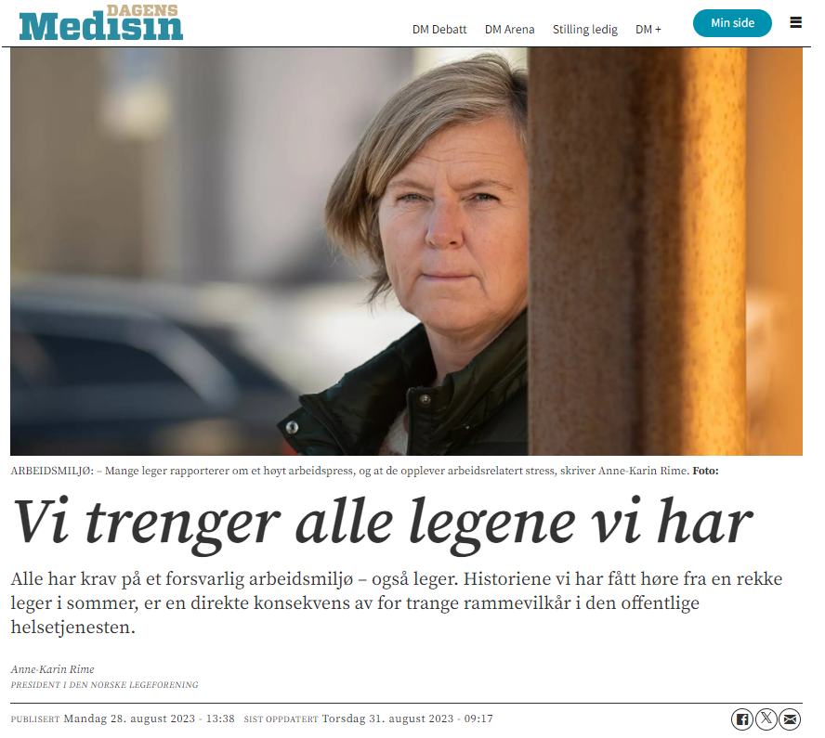
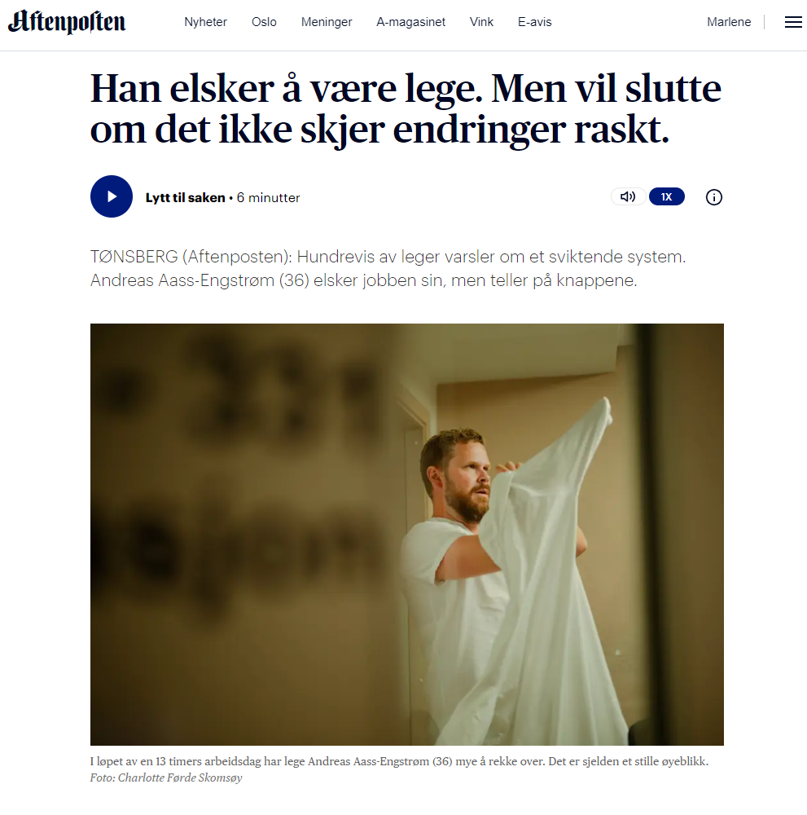
«Fagfolkene er den viktigste ressursen»
Helse- og omsorgsminister Jan-Christian Vestre, mai 2024

Slide 9
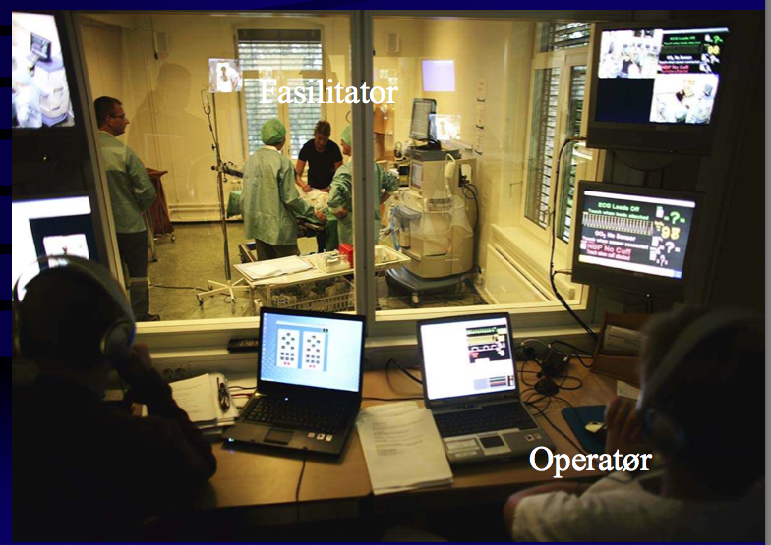

Slide 10
«Normaltilstanden» i helsetjenesten er i endring
Behovet for helsetjenester og befolkningens forventninger til hva helsetjenesten skal levere øker
Rekrutteringsutfordringene sprer seg både i primærhelsetjenesten og spesialisthelsetjenesten
Rammene for leger og annet helsepersonell understøtter ikke en god og effektiv klinisk hverdag

Slide 11
Mindre investeringer, flere folk
Investeringer i prosent av totale helseutgifter
Antall ansatte i helse- og omsorg per 1000 innbyggere
Kilde: Menon 2023

Slide 12
Kvalitetsforbedring og pasientsikkerhet
Kvalitetsarbeid må være en integrert del av helsepersonells daglige virke
Det bør etableres et system med fagrevisjoner i sykehusene
Pasientenes behov må stå i sentrum i kvalitetsarbeidet
Det er viktig med et sterkt kollegialt fellesskap hvor det er åpenhet om det å gjøre feil
På den måten også lære av feil til det beste for både pasienter og helsepersonell

Slide 13
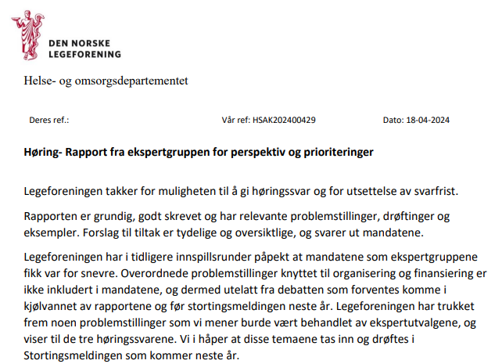
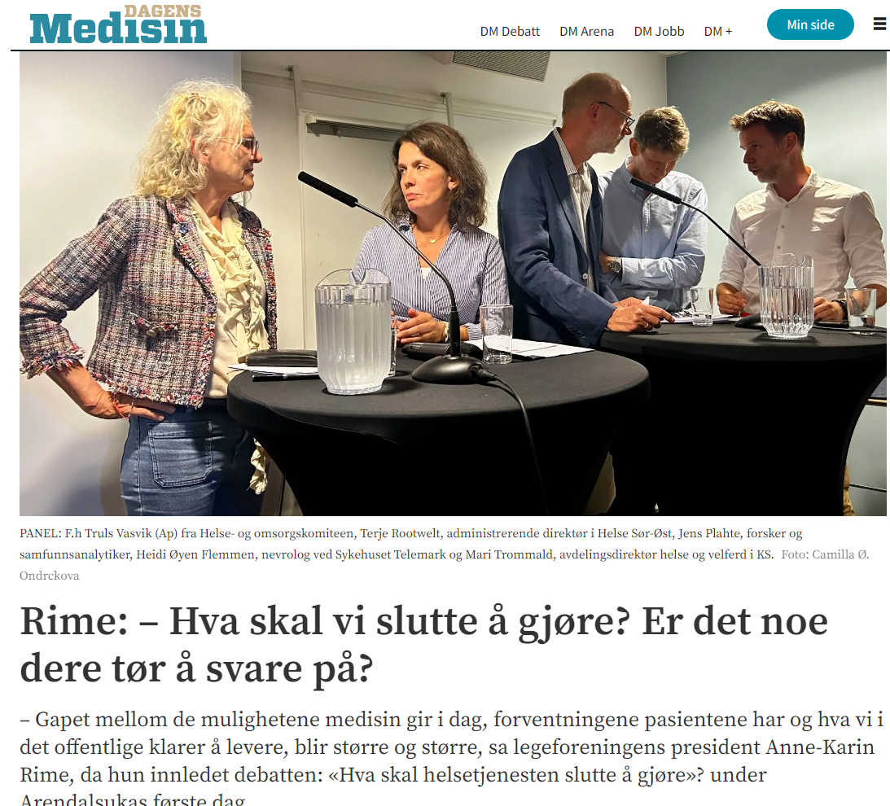
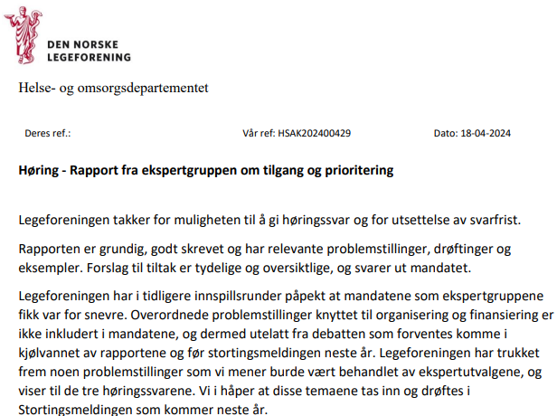
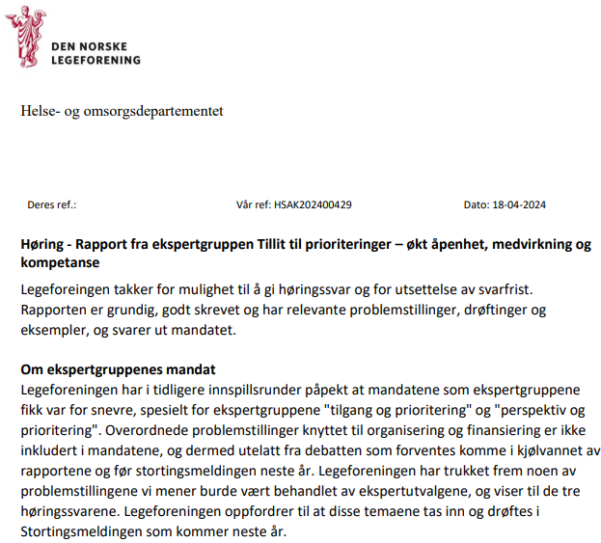
Prioritering i helse- og omsorgstjenestene

Slide 14
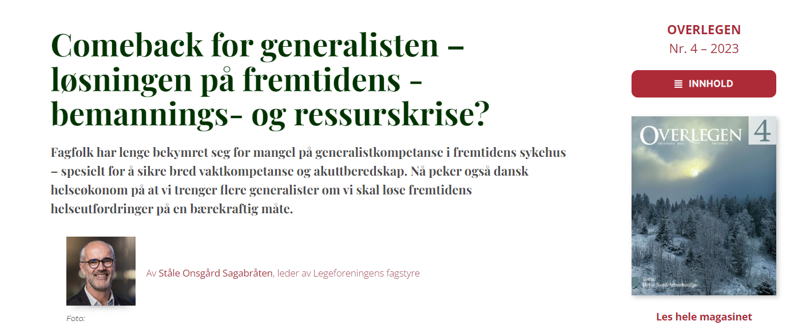
Breddekompetanse

Slide 15
Takk for meg!
facebook.com/legeforeningen
twitter.com/legeforeningen
instagram.com/legeforeningen
in
linkedin.com/company/the-norwegian-medical-association
legeforeningen.no

